Slide 1
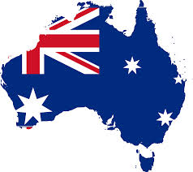
AUSTRALIJA
Učenik: Jakov Mrvičić
Razred: 6. b

Slide 2
UVOD
Ova prezentacija će gradivo učiniti zanimljivijim i lakšim.
Nadam se da će vam pomoći u daljnem učenju
Mogu reći samo jedno...

Slide 3
Uživajte

Slide 4
Sadržaj
Kontinent i zemlja crvenog srca
Općenito o Australiji
Novi Zeland
Poseban živi svijet
Stanovništvo
Aboridžini
Oceanija

Slide 5
Kontinent i zemlja crvenog srca
Australija je najmanji kontinent na Zemlji.
Australija ima površinu gotovo 7,7 milijuna kilometara kvadratnih.
Australija je jedini kontinent koji se u cjelosti nalazi na južnoj Zemljinoj polutki.

Slide 6
Kontinent i zemlja crvenog srca
Australska obala je slabo razvedena
Ima samo jedan veliki otok zvan Tasmanija
Dva najveća poluotoka u Australiji su:Arnhemova zemlja i York.
Također postoji još jedan veliki otok a to je Novi Zeland

Slide 7
Općenito o Australiji
Australija je najniži kontinent na Zemlji
Prastari Zapadnoaustralski ravnjak zauzima skoro polovicu Australije
Zapadnoaustralski ravnjak obiluje raznovrsnim rudama
Uzduž istočne Australske obale pruža se Veliko razvodno gorje
Poljoprivreda Australije je iznimnp napredna

Slide 8
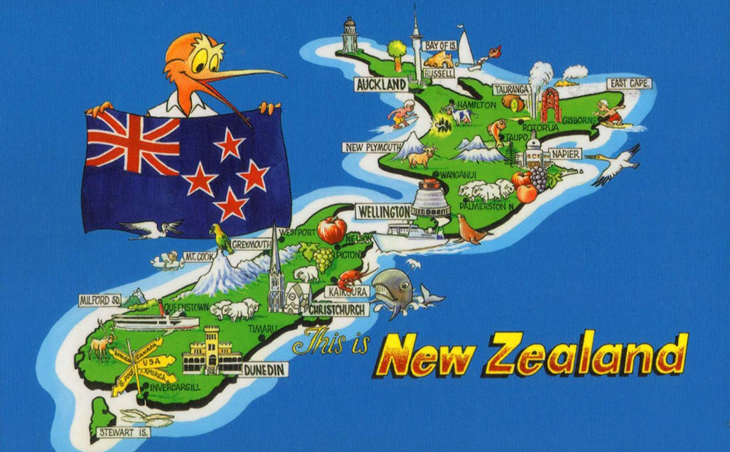
Novi Zeland
Je otočna država u jugozapadnom Tihom oceanu, jugoistočno od Australije
Sastoji se od dva veća otoka, Sjevernog i Južnog, te većeg broja manjih otoka
Nizozemski istraživač Abel Tasman otkrio je Novi Zeland 1642. godine
Slika 1. Novi Zeland

Slide 9
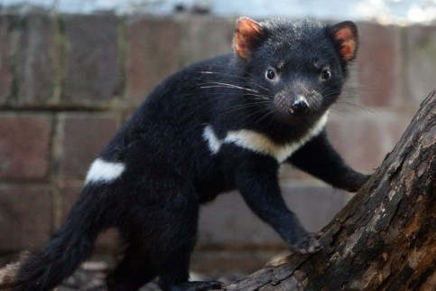
Poseban živi svijet
Australija je poznata po velikom broju različitih vrsta tobolčara od kojih su najpopularniji i najveći klokan
Australija ima mnogo opasnih životinja i organizama
Najopasniji organizam je Tasmanski vrag
Također postoje i mnoge vrste pauka i zmija koje su opasne
Slika 2. Tasmanski vrag

Slide 10
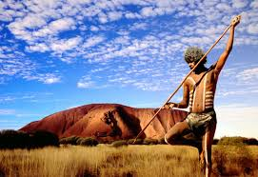
Stanovništvo
Australija je bila prvo naseljena od starosjedilaca Aboridžina koji su prema zadnjim arheološkim iskapanjima nastanili ovaj kontinet prije 40.000 godina
Slika 3. Aboridžin

Slide 11
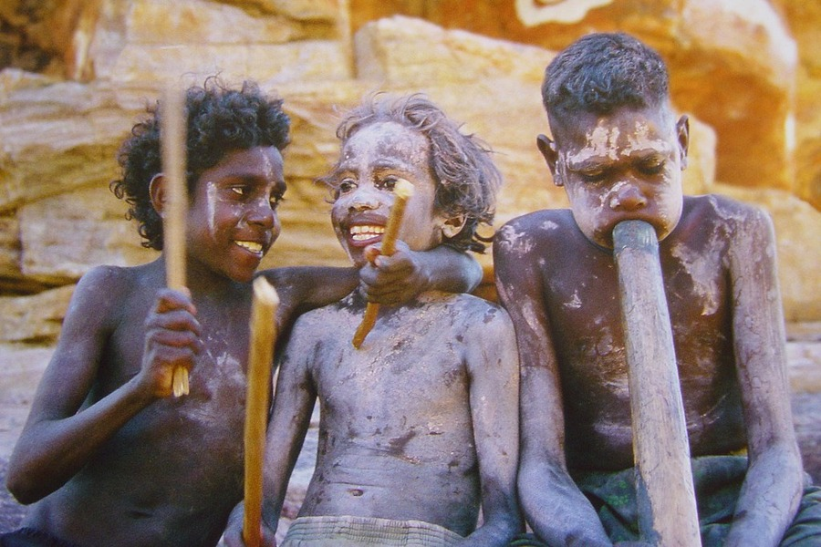
Aboridžini
Aboridžini jest skupni naziv za domorodačka plemena Australije
Domoroci Australije podijeljeni su na više stotina plemena, govorilo se oko 600 jezika
Prema mišljenjima znanstvenika na kontinent su se naselili još u vrijeme posljednjeg ledenog doba
Slika 4. Aboridžini

Slide 12
OCEANIJA
Oceanija se može podjeliti na nekoliko cjelina:
Polinezija
Melanezija
Mikronezija
Oceanija je naziv za nekoliko grupa otoka koja se nalaze u Tihom oceanu

Slide 13
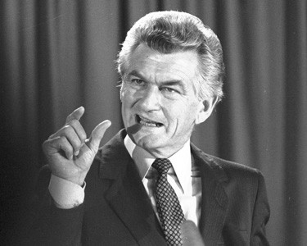
Zanimljivosti
Širina Australije jednaka je udaljenosti Londona i Moskve
Najbogatija žena Australije je Gina Rinehart i zarađuje milijun dolara svakih pola sata odnosno 598 dolara svake sekunde
Bivši premijer australije Bob Hawke je postavio svjetski rekord u ispijanju 2,5 litre piva - za 11 sekundi
Slika 5. Bob Hawke

Slide 14
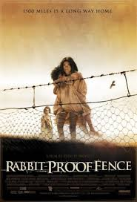
Zanimljivosti
U Australiji se nalazi najduža ograda na svijetu, duga čak 5.614 kilometara, po kojoj je snimljen i film Rabbit Proof Fence
Australija ima najviše cijene električne energije na svijetu
1892 godine grupa od 200 Australaca nezadovoljnih postojećom vladom pokušala je započeti koloniju u Paragvaju pod nazivom Nova Australija
Slika 6. Rabbit Proof Fence film

Slide 15
Nadam se da Vam je ova prezentacija puno pomogla i da Vam se svidjela.

Slide 16
Poveznice
https://hr.wikipedia.org
http://zanimljivostidana.com/zanimljivosti/3050-30-zanimljivih-cinjenica-o-australiji.html
Udžbenik Geografije za 6 rz. Oš.
Google slike

Slide 17
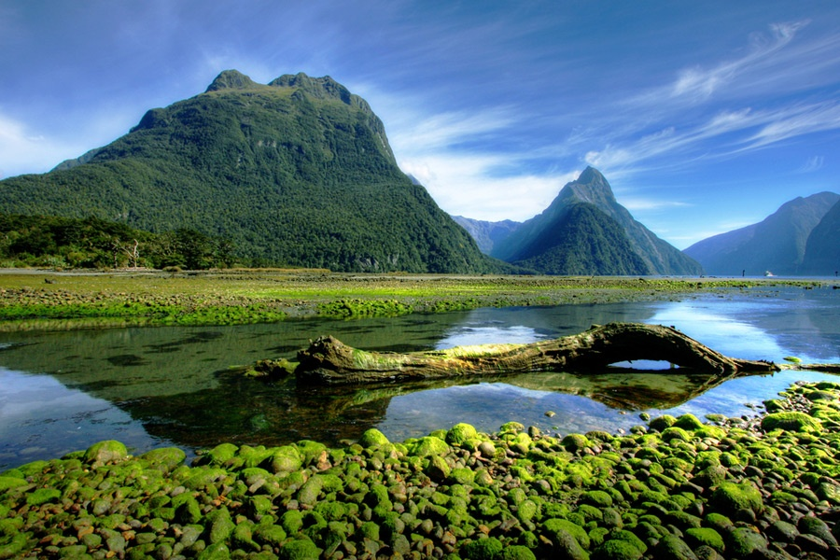
KRAJ

